Slide 1

合 同 详 情
— PC端 —

Slide 2
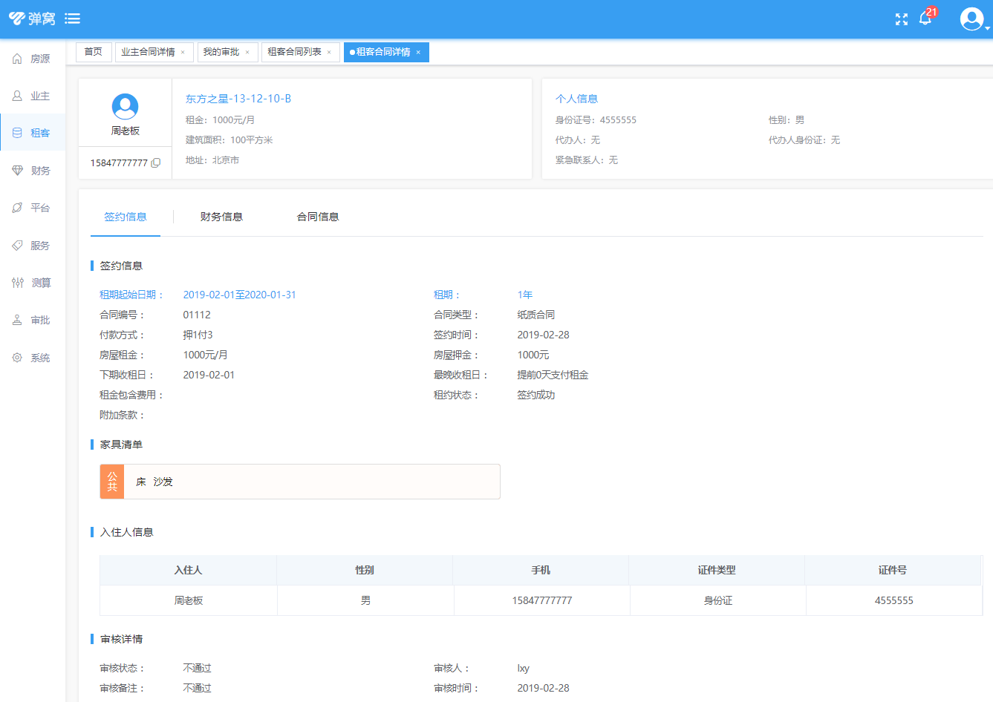
1
合同详情—签约信息
1
1.详情可以查看业主/租客个人信息、签约信息、家具清单、入住人信息、审核详情等
公寓运营服务云平台

Slide 3
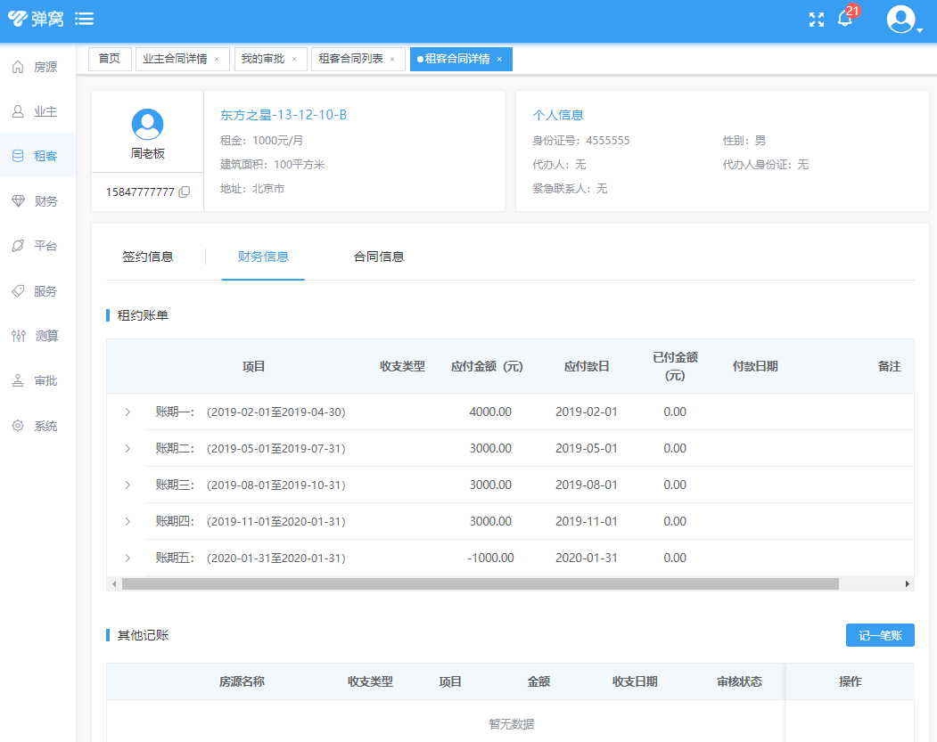
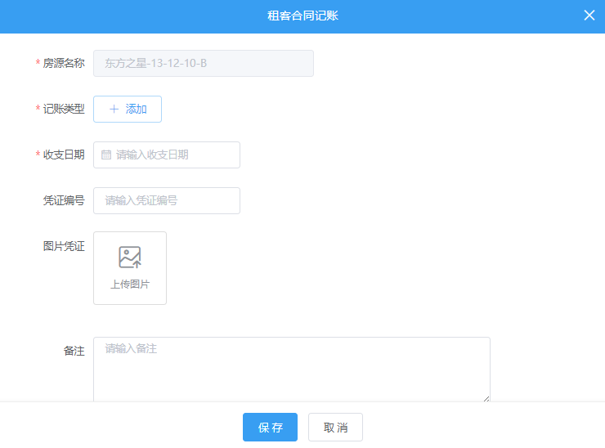
2
合同详情—财务信息
1.租约账单：在财务信息里面可以查看合同关联账单，针对每一账期可以展开查看账期明细
2.其他记账：如果合同有其他记账，可以在这里记一笔账
1
2
公寓运营服务云平台

Slide 4
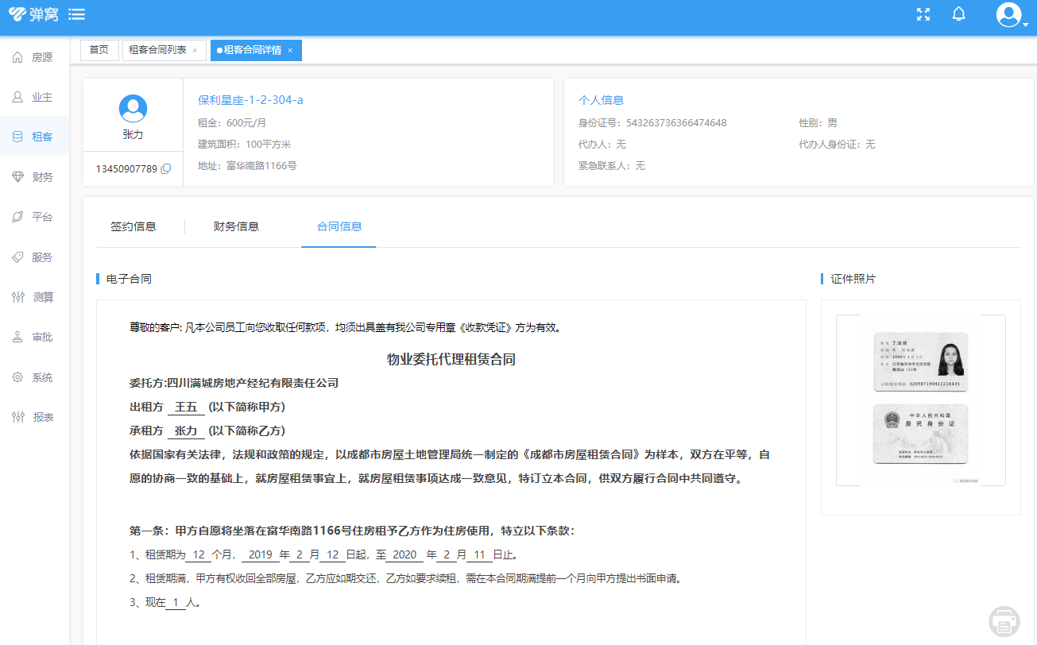
3
合同详情—合同信息
1
1.合同信息：可以查看电子合同的详细内容及上传的证件照片
2.打印：点击打印按钮可以合同内
2
公寓运营服务云平台

Slide 5


谢谢欣赏
THANK YOU FOR WATCHING

